Slide 1
2022-2023 EĞİTİM ÖĞRETİM YILI
BİLİM VE SANAT MERKEZLERİNE ÖĞRENCİ
YÖNLENDİRME SÜRECİ

Slide 2
BİLSEM SÜRECİ VE TANITIMI
Her insan hayata birçok yetenekle donatılarak başlar. Bu yetenekler ülkemizde zamanla ve tesadüflerle keşfedilir. Bilim ve Sanat Merkezleri; üstün yetenekli bireylerin yeteneklerini hızla keşfetmek, geliştirmek ve topluma katkıda bulunmalarını sağlamak için kurulmuştur.
Unutmayın! Her çocuk özeldir. Öğrencilerinizin faydalı ve mutlu bir birey olarak hayatına devam edebilmesi için yeteneklerini keşfetmesine olanak tanıyın.

Slide 3
Bilsem,İlkokullarda sınavla tespit edilen özel yetenekli öğrencilerin örgün eğitim kurumlarındaki eğitimlerini aksatmayacak şekilde bireysel yeteneklerinin farkında olmalarını sağlamak ve sahip oldukları kapasitelerini geliştirerek üst düzeyde kullanmalarını sağlamak amacıyla devlete bağlı olarak açılmış olan özel eğitim kurumlarıdır.

Slide 4
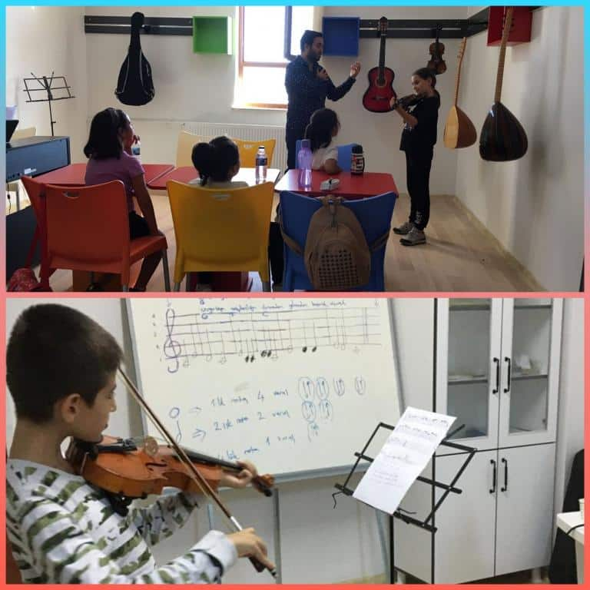
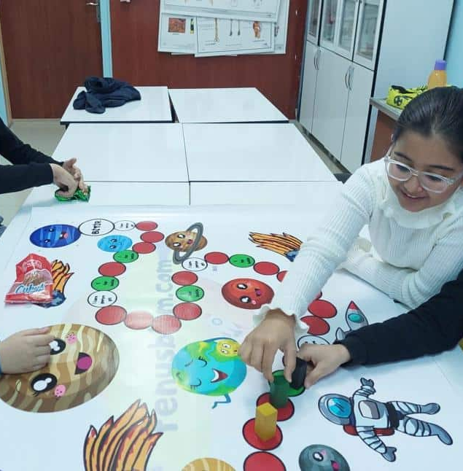
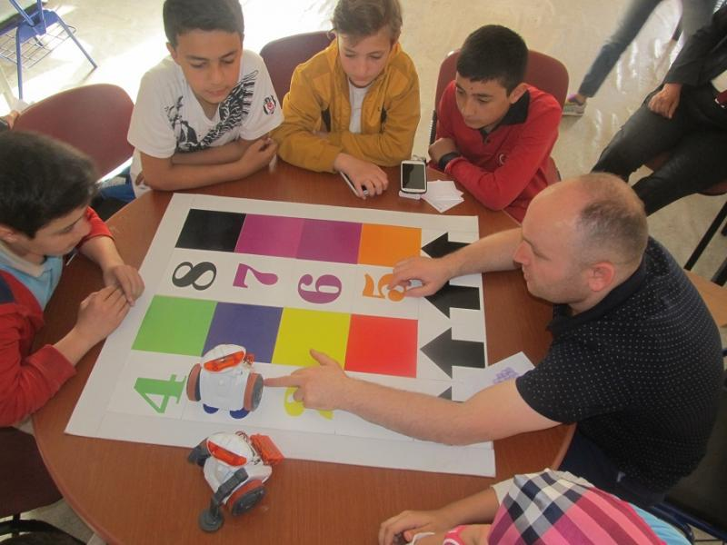
Türkiye genelinde her ilde bir bilsem olmakla birlikte nüfus yoğunluğuna göre büyük şehirlerde birden fazla bilsem olabilmektedir.
Şanlıurfa ilimizde 8 adet BİLSEM bulunmaktadır.

Slide 5
Şanlıurfa İlindeki Bilim ve Sanat Merkezleri
Eyyübiye Bilim ve Sanat Merkezi
Karaköprü Bilim ve Sanat Merkezi
Haliliye Bilim ve Sanat Merkezi
Birecik Bilim ve Sanat Merkezi
Viranşehir Bilim ve Sanat Merkezi
Siverek Bilim ve Sanat Merkezi
Ceylanlanpınar Bilim ve Sanat Merkezi
Suruç Bilim ve Sanat Merkezi

Slide 6
ADAY GÖSTERME SÜRECİ
19-30 Aralık
Gözlem formlarının doldurulması
10 Ocak 2023 Ön değerlendirme uygulamalarına alınacak öğrencilerin giriş belgelerinin e-Okul Yönetim Bilgi Sistemi üzerinden yayımlanması
ÖN DEĞERLENDİRME AŞAMASI
14 Ocak 2023-09 Nisan 2023
Öğrencilerin yetenek alanlarına göre ön değerlendirme uygulamalarına alınması
19 Nisan 2023 Bireysel değerlendirmeye hak kazanan öğrencilerin ilan edilmesi
BİREYSEL DEĞERLENDİRME AŞAMASI
09 Mayıs 2023 Bireysel değerlendirme uygulamalarına alınacak öğrencilerin giriş belgelerinin e-Okul Yönetim Bilgi Sistemi üzerinden yayımlanması
15 Mayıs 2023-28 Temmuz 2023
Bireysel değerlendirme uygulamalarının yapılması

Slide 7
ADAY GÖSTERME SÜRECİ
(19-30 ARALIK 2022)
Aday gösterme süreci okul yönlendirme komisyonları tarafından yürütülecektir.
Okul Yönlendirme Komisyonu;
Okul müdürü başkanlığında
Müdür yardımcıları,
Rehber öğretmen/psikolojik danışmanlar
1, 2 ve 3. sınıf seviyelerinden okul müdürünün belirleyeceği en az birer sınıf öğretmeninden oluşur.

Slide 8
YETENEK ALANLARI
1.)Genel Zihinsel Yetenek Alanı
2.)Müzik Yetenek Alanı
3.)Resim Yetenek Alanı

Slide 9
Her okulda 1, 2 ve 3. sınıf düzeylerinden her bir yetenek alanı için belirtilen her bir sınıf düzeyindeki toplam öğrenci sayısının en fazla %20’si aday gösterilebilecektir.
Bir öğrenci en fazla iki yetenek alanından aday gösterilebilecektir.

Slide 10
Sınıf öğretmenleri tarafından aday gösterilmek üzere önerilen öğrenci/öğrenciler için “EK-1 Gözlem Formu”nun çıktısı doldurulduktan sonra okul yönlendirme komisyonuna
teslim edilecektir.

Slide 11
Okul Yönlendirme Komisyonunun Görevleri
a)Sınıf öğretmenleri tarafından aday gösterilmek üzere önerilen öğrenci/öğrencilerin gözlem formlarını değerlendirerek aday gösterilecek öğrenci/öğrencileri belirlemek,
b) Aday gösterilmesine karar verilen öğrenci/öğrencilerin sınıf/şube bazlı listelerini ve “EK-1 Gözlem Formları”nı ilgili sınıf öğretmenlerine tebliğ etmek,

Slide 12
c) Aday gösterilen öğrenci bilgilerinin ( T.C. kimlik numarası, okul numarası, ad soyad, aday gösterilen yetenek alanı) kontrol edilmesi ve varsa gerekli düzeltme işlemlerinin, gözlem formlarının doldurulma süresi içinde, sınıf öğretmenleri tarafından MEBBİS/e-Okul Yönetim Bilgi Sistemi Modülü üzerinden yapılmasını sağlamak
ç) Resim ve müzik yetenek alanları ön değerlendirme uygulamaları için gerekli fiziki ortamı ve şartları sağlamak.

Slide 13
SINIF ÖĞRETMENLERİNİN GÖREVİ
Sınıf öğretmeni bir öğrenciyi en fazla iki yetenek alanından aday gösterebilir.
Sınıf öğretmenleri tarafından önerilen öğrenciler için; EK 1 Gözlem Formunun çıktısı doldurularak okul yönlendirme komisyonuna teslim edilecektir.
Komisyon tarafından okulun aday göstereceği öğrencilerin ilgili öğretmenlere tebliğ edilmesi sonrasında gözlem formları sınıf öğretmenleri tarafından MEBBİS/e-Okul Yönetim Bilgi Sistemleri Modülüne işlenecektir.

Slide 14
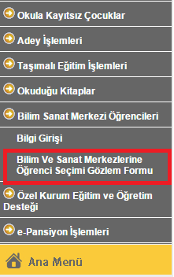
e-okul sistemi
2. Aşama
1. Aşama

Slide 15
3. Aşama
4. Aşama

Slide 16
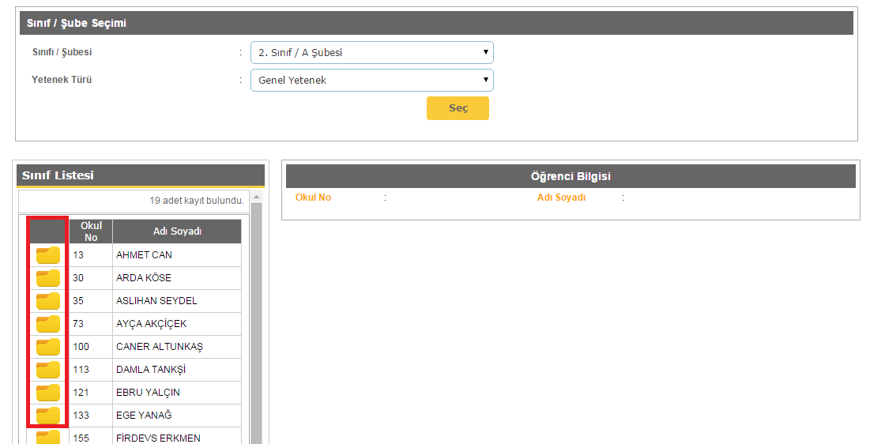
5.Aşama

Slide 17
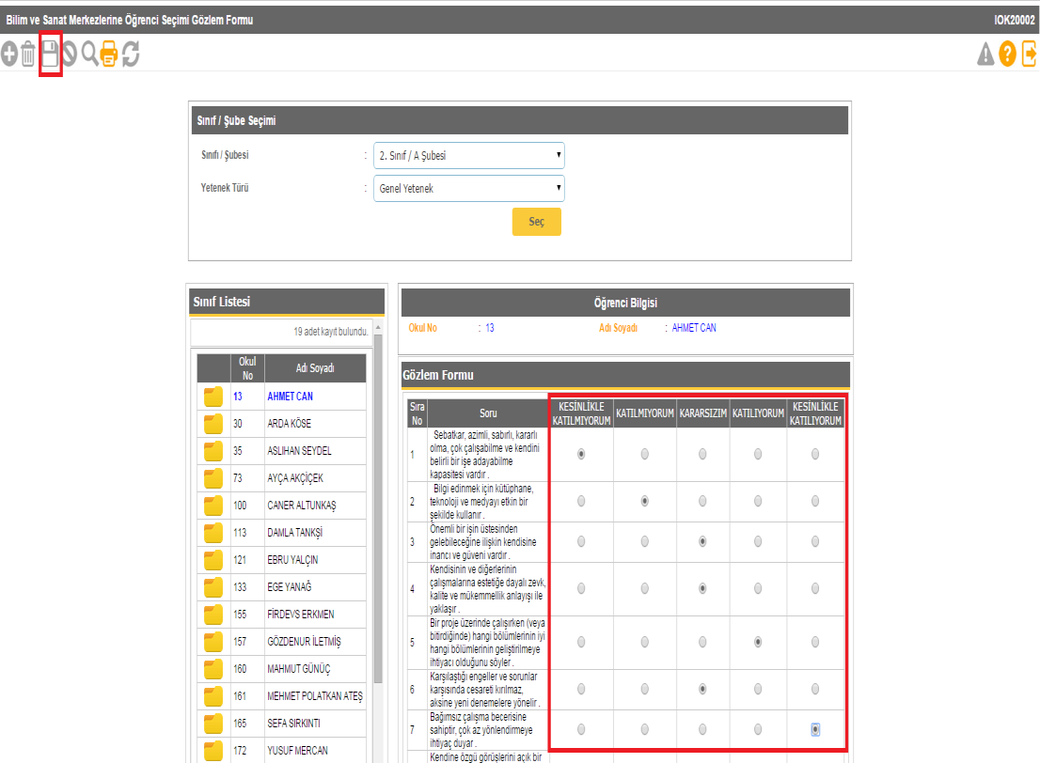
6.Aşama

Slide 18
Genel Uygulama Esasları
Aday gösterilen öğrencilerin “Uygulama Giriş Belgeleri” e-Okul Yönetim Bilgi Sistemi/İlkokul Ortaokul Kurum İşlemleri/Sınav İşlemleri Modülü’nde yayımlanacaktır. Yayım tarihinden itibaren fotoğraflı giriş belgeleri okul müdürlükleri tarafından onaylanarak öğrenci velilerine imza karşılığında teslim edilecektir.
10 Ocak 2023 Ön değerlendirme uygulamalarına alınacak öğrencilerin giriş belgelerinin e-Okul Yönetim Bilgi Sistemi üzerinden yayımlanması
09 Mayıs 2023 Bireysel değerlendirme uygulamalarına alınacak öğrencilerin giriş belgelerinin e-Okul Yönetim Bilgi Sistemi üzerinden yayımlanması

Slide 19
Aday gösterilen öğrencilerin “Uygulama Giriş Belgeleri” e-Okul Yönetim Bilgi Sistemi/İlkokul Ortaokul Kurum İşlemleri/Sınav İşlemleri Modülü’nde yayımlanacaktır. Yayım tarihinden itibaren fotoğraflı giriş belgeleri okul müdürlükleri tarafından onaylanarak öğrenci velilerine imza karşılığında teslim edilecektir.
Notes:
b) Uygulama giriş belgelerinin yayımlandığını duyurma sorumluluğu okul müdürlüklerine, imza karşılığı teslim alma sorumluluğu ise öğrenci velilerine aittir. Belgelerin imza karşılığı velilere teslim edilmesi zorunlu olup bu sürecin sorumluluğu okul müdürlüklerine aittir.

Slide 20
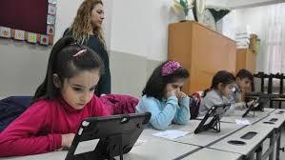
Ön Değerlendirme Uygulama Esasları
(14 Ocak 2023-09 Nisan 2023 )
Ön değerlendirme uygulamaları genel zihinsel yetenek alanı için il tanılama sınav komisyonları tarafından belirlenen uygulama merkezlerinde tablet bilgisayarlar üzerinden yapılacaktır.

Slide 21
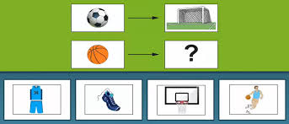
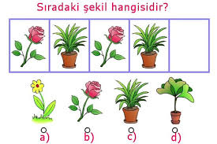
Genel zihinsel yetenek alanı ön değerlendirme uygulamalarına girecek öğrencilerin randevuları, il tanılama sınav komisyonları tarafından MEBBİS/BİLSEM Modülü üzerinden verilecektir. Uygulamalar, cumartesi ve pazar günleri; 9.00, 10.15, 11.30, 13.30, 14.45, 16.00 saatlerinde olmak üzere günlük altı (6) oturum olacak şekilde planlanacaktır.

Slide 22
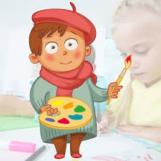
Resim ve müzik yetenek alanları ön değerlendirme uygulamaları elektronik ortamda sınıf öğretmenleri tarafından gerçekleştirilecektir. “Bilim ve Sanat Merkezleri Müzik ve Resim Yetenek Alanları Ön Değerlendirme Uygulayıcı Kılavuzu” sınıf öğretmenlerinin kişisel MEBBİS sayfalarında yer alan “MEBBİS BİLSEM İşlemleri Modülü” üzerinden paylaşılacaktır.

Slide 23
Ön değerlendirme uygulamaları tamamlandıktan sonra Bakanlık tarafından belirlenecek puanları geçen öğrenciler yetenek alanlarına göre bireysel değerlendirme uygulamalarına alınacaktır .

Slide 24
BIREYSEL DEĞERLENDİRME
(15 Mayıs 2023-28 Temmuz 2023)
Genel zihinsel yetenek alanındaki uygulamalar RAM’larda, resim ve müzik yetenek alanındaki uygulamalar ise BİLSEM’lerde yapılacaktır
Resim ve müzik yetenek alanlarında uygulamaya alınacak öğrenciler giriş belgelerinde belirtilen saatten otuz (30) dakika önce; genel zihinsel yetenek alanında uygulamaya alınacak öğrenciler ise giriş belgelerinde yer alan saatte uygulama merkezlerinde hazır bulunacaklardır.
Notes:
RAM’ların ve BİLSEM’lerin fiziki koşullarının uygun olmaması ve uygulamanın gerçekleştirileceği kurumun da ilgili RAM’ların ve BİLSEM’lerin sorumluluk bölgesinde bulunması şartı ile il tanılama sınav komisyonunun kararı doğrultusunda Bakanlığımıza bağlı diğer kurumlarda gerçekleştirilebilecektir.

Slide 25
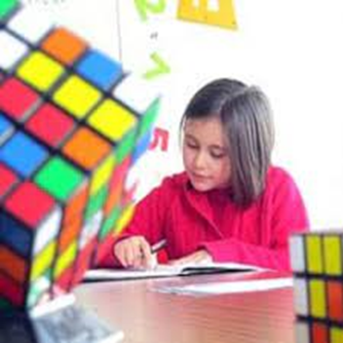
Genel Zihinsel Yetenek Alanında
Bireysel Değerlendirme
Bireysel değerlendirmelerde Bakanlıkça belirlenen zekâ ölçeği/ölçekleri kullanılacaktır

Slide 26
Resim Yetenek Alanında
Bireysel Değerlendirme
Değerlendirmeler Bakanlıkça belirlenen ölçütler doğrultusunda yapılacaktır.
Değerlendirmeler belirlenen tarihlerde yer alan her bir gün için iki (2) oturumdan oluşacaktır.
Değerlendirmeye girecek adaylar için gerekli materyaller uygulama merkezlerinde hazır bulundurulacaktır
Müzik Yetenek Alanında
Bireysel Değerlendirme
Değerlendirmeler her gün için 4 (dört) oturum şeklinde gerçekleştirilecektir.
Değerlendirmeye yönelik hazırlanan “Örnek Uygulama Videosu” http://orgm.meb.gov.tr web adresi üzerinden izlenebilecektir. İlgili videonun her oturum öncesinde öğrencilere uygulama merkezi müdürlüklerince izletilmesi zorunludur.
Değerlendirmeye girecek adaylar için gerekli materyaller uygulama merkezlerinde hazır bulundurulacaktır.

Slide 27
Bireysel değerlendirme uygulamaları sonucunda Bakanlık tarafından yetenek alanlarına göre belirlenecek puanı geçen öğrenciler kayıtlı oldukları okulların kayıt bölgelerindeki BİLSEM’lere kayıt hakkı kazanacaktır.
04 Ağustos 2023
Kayıt hakkı kazanan öğrencilerin ilan edilmesi
14-31 Ağustos 2023
Kayıt hakkı kazanan öğrencilerin kayıt işlemlerinin gerçekleştirilmesi

Slide 28
KAYITLARI YAPILAN ÖĞRENCİLERE NASIL BİR EĞİTİM VERİLİR?
Kayıtları yapılan öğrencilerin hazır bulunuşluk düzeyi ölçüldükten sonra Bilim ve Sanat Merkezlerinde;
Uyum (Oryantasyon),
Destek Eğitimi; 1) İletişim Becerileri, 2) Grupla Çalışma Teknikleri, 3) Öğrenme Yöntemleri, 4) Problem Çözme Teknikleri, 5) Bilimsel Araştırma Teknikleri, 6) Yabancı Dil, 7) Bilgisayar, 8) Sosyal Etkinlikler,
Bireysel Yetenekleri Fark Ettirme,
Özel Yetenekleri Geliştirme,
Proje Üretimi/Yönetimi alanlarında düzenlenmiş eğitim programlarına alınırlar.

Slide 29
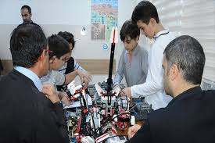
Programların belli bir tamamlama süresi bulunmamakta olup öğrenci programlarda kendi öğrenme hızına göre ilerler. Öğrenciler program aşamalarındaki performans, istek, gayretli olmalarına ve devamlarına bağlı olarak eğitimlerine liseyi bitirene kadar devam edebilir.
Tüm programlar öğrenci merkezli, disiplinler arası, modüler yapıda; öğrencilerin yaratıcılığını, sorunlara farklı yaklaşım ve çözüm bulma becerilerini geliştirecek ve yetişkinlik dönemlerindeki şartlara hazırlayacak nitelikte bireyselleştirilerek hazırlanır.

Slide 30
Programların uygulanmasında okuldan tamamen farklı özel eğitim yöntem ve teknikleri, özel materyaller ve özel eğitim ortamları kullanılır. Bilim ve Sanat Merkezlerinde bireysel eğitim esas olmakla birlikte öğretmen, mekan vb. kısıtlılıklar nedeniyle çoğunlukla 3-5 kişilik küçük gruplarla eğitim yapılır.

Slide 31
Bilim ve Sanat Merkezlerindeki eğitim, öğrencilerin örgün eğitimlerinden farklı olarak gerçekleştirilir. Okullarında öğrenciler geçer not alma ve sınavlara hazırlanma amacıyla hareket ederken, Bilim ve Sanat Merkezi’nin yapısında sınıf geçme, not alma vb. amaçlar yer almaz. Bunun yerine süreç odaklı, proje tabanlı öğretim modeliyle öğretim sağlanır ve öğrencilerin istenilen niteliklere uygun projeler gerçekleştirmeleri beklenir.

Slide 32
BİLSEMLERDE EĞİTİM DÖNEMLERİ NE ZAMANDIR?
Bilsem’lerde eğitim-öğretim; birinci dönem (Eylül-Ocak), ikinci dönem (Şubat-Haziran) ve Temmuz, Ağustos (yaz okulu, öğrenci kampları) aylarını kapsayacak şekilde yılda üç dönem halinde düzenlenir.
Her eğitim döneminde devamsızlık süresi eğitim süresinin %30’ unu geçemez. Mazeret göstermeksizin bu süreyi aşan veya programa katılmayan öğrencilerin kaydı silinir.
Notes:
Öğrenci kayıtlı olduğu örgün eğitim okulunda sabahçı ise öğleden sonra Bilsem’ de, öğlenci ise sabah Bilsem’ de ve tam gün eğitim görüyorsa akşam BİLSEM’ de olacak şekilde eğitime alınır.

Slide 33
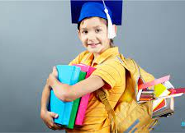
Bilsemlerde Ölçme ve Değerlendirme Nasıl Yapılır?
Bilim ve Sanat Merkezlerinde öğrencilere, akademik başarıyı ölçmeye yönelik herhangi bir işlem uygulanmaz, sınav yapılmaz, ölçme ve değerlendirmelerde puan ya da not kullanılmaz.
Uygulanan eğitim programlarının her aşamasında Gözlem Formları kullanılarak izleme ve değerlendirme yapılır ve programın sonunda programı tamamlayan öğrencilere "Program Tamamlama Belgesi" verilir.

Slide 34
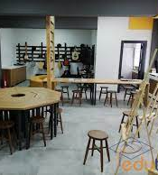
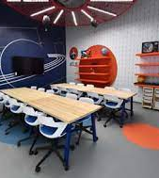
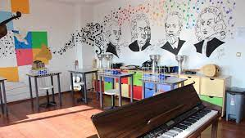
ATÖLYELER
Robotik Kodlama
Mekatronik
Zeka Oyunları
Yaratıcı Drama
STEM (Bilim, Teknoloji, Mühendislik ve Matematik)
Müzik
Görsel Sanatlar
Tarih
Fen Bilimleri
Kimya
Biyoloji
Türkçe

Slide 35
Dinlediğiniz için teşekkür ederiz…
Akçakale Rehberlik ve Araştırma Merkezi

